Slide 1
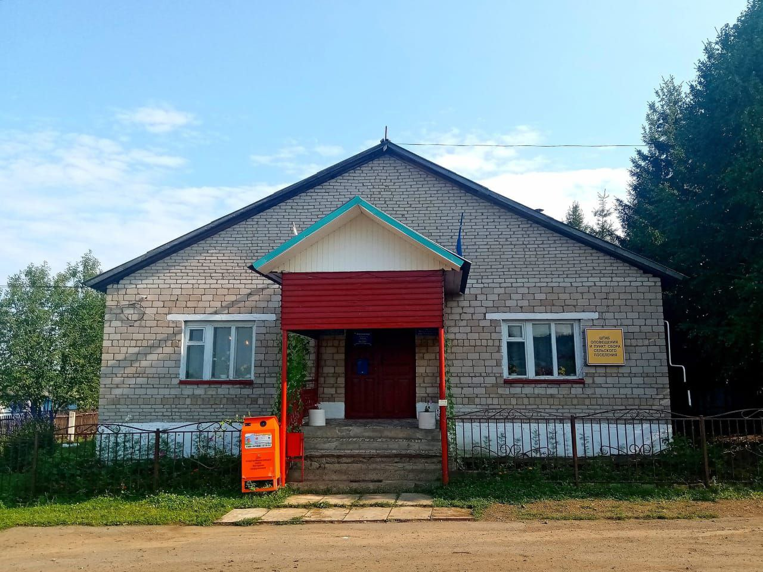
«Бюджет для граждан»
к решению Совета сельского поселения Арслановский сельсовет муниципального районаКигинский район Республики Башкортостан «О исполнении бюджета сельского поселения Арслановский сельсовет муниципального районаКигинский район Республики Башкортостан на 2020 год »

Slide 2
Уважаемые жители сельского поселения Арслановкий сельсовет муниципального района Кигинский район Республики Башкортостан!
На сегодняшний день органы местного самоуправления стремятся обеспечить максимальную степень открытости всех процессов, происходящих в сфере управления. Необходимо обеспечить свободный доступ любого гражданина к достоверной и полной информации о бюджетных процессах. Прозрачность (открытость) бюджета наряду с достоверностью бюджета, адресностью и целевым характером, результативностью и эффективностью использования бюджетных средств позволяет
обеспечить большую степень открытости в управлении муниципальными финансами и улучшить контроль за расходованием бюджетных средств. Это обеспечивает дальнейшую демократизацию бюджетного процесса, позволяет обществу получать информацию о ходе составления бюджетов и ходе их исполнения, а также об отчетах по их исполнению.
Своевременное получение правдивой бюджетной информации должно обеспечиваться путем ее получения через интернет.
Данный «бюджет для граждан» - бюджет, который можно понять; он раскрывает структуру доходов и расходов бюджета; помогает гражданину получить информацию о возможных мерах государственной поддержки.
Граждане – и как налогоплательщики, и как потребители общественных благ – должны быть уверены в том, что передаваемые ими в распоряжение государства средства используются прозрачно и эффективно, приносят конкретные результаты как для общества в целом, так и для каждой семьи, для каждого человека.
Данная редакция «бюджета для граждан» составлена по материалам к решению Совета сельского поселения Арслановский сельсовет муниципального района Кигинский район Республики Башкортостан «О бюджете сельского поселения Арслановский сельсовет муниципального района Кигинский район Республики Башкортостан на 2021 год и на плановый период 2022 и 2023 годов».
В нашем «бюджете для граждан» все данные изложены так, чтобы не только специалисты в области финансов, но и все жители района могли найти ответы на такие вопросы как: сколько в нашем районе тратится бюджетных средств на образование, социальную политику, культуру и спорт, растут эти расходы или сокращаются, какова их доля в расходах бюджета. .
Представленная информация предназначена для широкого круга пользователей и будет интересна и полезна разным категориям населения: студентам, педагогам, врачам, молодым семьям, пенсионерам и другим лицам, проявляющим активный интерес к процессу формирования бюджета сельского поселения Арслановский сельсовет муниципального района Кигинский район Республики Башкортостан. Наш «бюджет для граждан» содержит информацию, представляющую интерес для целевых групп граждан, получающих поддержку из бюджета – сведения о численности граждан, входящих в целевую группу, объем бюджетных ассигнований, направляемых на поддержку представителей целевой группы, меры бюджетной поддержки в расчете на человека.
2

Slide 3
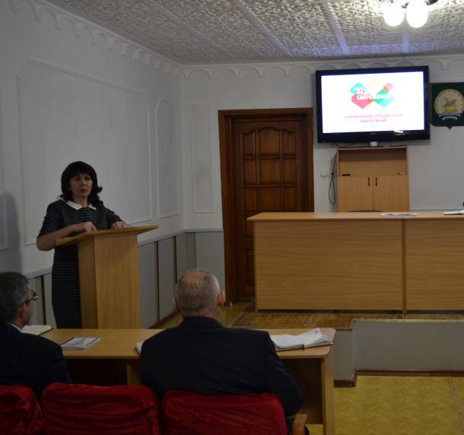
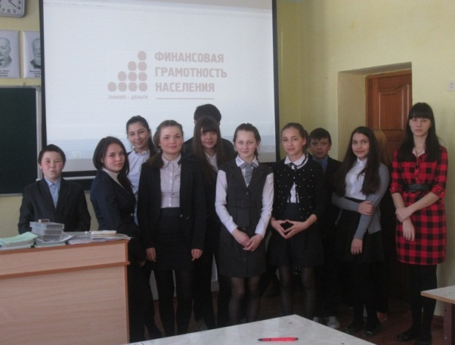
Повышение бюджетной грамотности
В районе и в сельском поселении проводится работа по повышению бюджетной грамотности населения. Периодически на сайте администрации района, сайте администрации сельского поселения и в районной газете публикуются материалы, касающися бюджетной и налоговой политики, разъясняются актуальные вопросы формирования и расходования бюджета района, вопросы налогообложения. Ежемесячно публикуются информации об исполнении бюджета района, аналитические таблицы и месячные отчеты об исполнении отдельных показателей исполнения бюджета района. Размещаются баннеры по тематике повышения финансовой грамотности населения.
Вопросы финансов затрагивают все сферы жизни современного человека, а финансовая грамотность стала необходимым жизненным навыком, как умение читать и писать. Финансово грамотный человек подсчитывает свои расходы и доходы, ведёт семейный или личный бюджет, не влезает в излишние долги, имеет финансовую «подушку безопасности». Финансовая грамотность дает возможность управлять своим финансовым благополучием, строить долгосрочные планы и добиваться успеха.
Финансовая грамотность — это четкое понимание того, как работают деньги, как их зарабатывать и управлять ими. Есть две главные особенности финансово грамотного человека. Первая: его расходы никогда не превышают доходы. Вторая: любая позитивная разница между месячным доходом и расходом пускается в инвестиции любой формы

Slide 4
Административно-территориальное деление сельского поселения
Арслановский сельсоветсельского
Кигинский районРеспублики Башкортостан
Сельское поселение Арслановский сельсовет площадью 28594 га земли и граничит с Белокатайским районом Республики и с Челябинской областью
На его территории располагаются 7 населенных пунктов: с. Арсланово, д. Кулбаково, д. Асылгужино, д. Тугузлы, д. Абдрезяково, д. Сюрбаево. д. Идрисово
С. Арсланово – центр сельского поселения. Основан в 1775 году Расстояние до с. В-Киги 37 км
Население сельского поселения многонационально. Дружной семьей живут татары, башкиры, русские, чуваши, немцы.
В настоящее время на территории в 782 хозяйствах проживают 1996 человек, 1 инвалидов ВОВ.
Сельское поселение располагает богатыми трудовыми и природными ресурсами.
В сельском поселении функционируют крестьянско-фермерские хозяйства ( КФХ «Урал»и КФХ «Алимбаев»», Валиуллин, “Сафин Р.Х,”СХПК «Нива», «Аккош»,7 предпринимателей.
Имеется 1 средняя школа, 1 неполная средняя школа .
На страже здоровья населения стоят 6 фельдшерских- акушерских пунктов
На территории сельского поселения имеется 2 СДК, 4 СК, 5 СБ.
В 312 личных подсобных хозяйствах имеется 796 КРС, 1338 овец, 97лошадей, 2856 птиц и 278 пчелосемей.
Из 28594 га земли :
земли сельхозугодий – 21717 га
полезащитные лесополосы – 40,0 га
защитная полоса – 137,0
дороги – 76 га
реки, ручьи – 104,0 га
площадь налогооблагаемых земель составляет 1282,5 гектаров
а именно:
земли поселений – 342га
сенокос – 3989 га
пастбище – 1095га
земли переданные в аренду МТС 536 га (Всего передано МТС 2556 га)
№ п\п | Наименование нас .пункта | Всего численность /хозяйство | От 0 до 6 лет | От 6 до 18 лет | От18 до 60 | От 60 до 100 лет | Молодежь от 18 до 30 лет
1 | Арсланово | 613/200 | 40 | 84 | 355 | 114 | 113
2 | Абдрезяково | 19/7 | 3 | 2 | 14 | 14 | 0
3 | Асылгужино | 177/70 | 9 | 21 | 114 | 32 | 39
4 | Кулбаково | 277/100 | 14 | 40 | 170 | 54 | 51
5 | Идрисово | 188/69 | 16 | 29 | 110 | 33 | 35
6 | Сюрбаево | 205/61 | 19 | 32 | 124 | 27 | 42
7 | Тугузлы | 518/192 | 47 | 73 | 293 | 106 | 93
8 | Всего по СП | 1996/882 | 148 | 293 | 1172 | 386 | 373

Slide 5
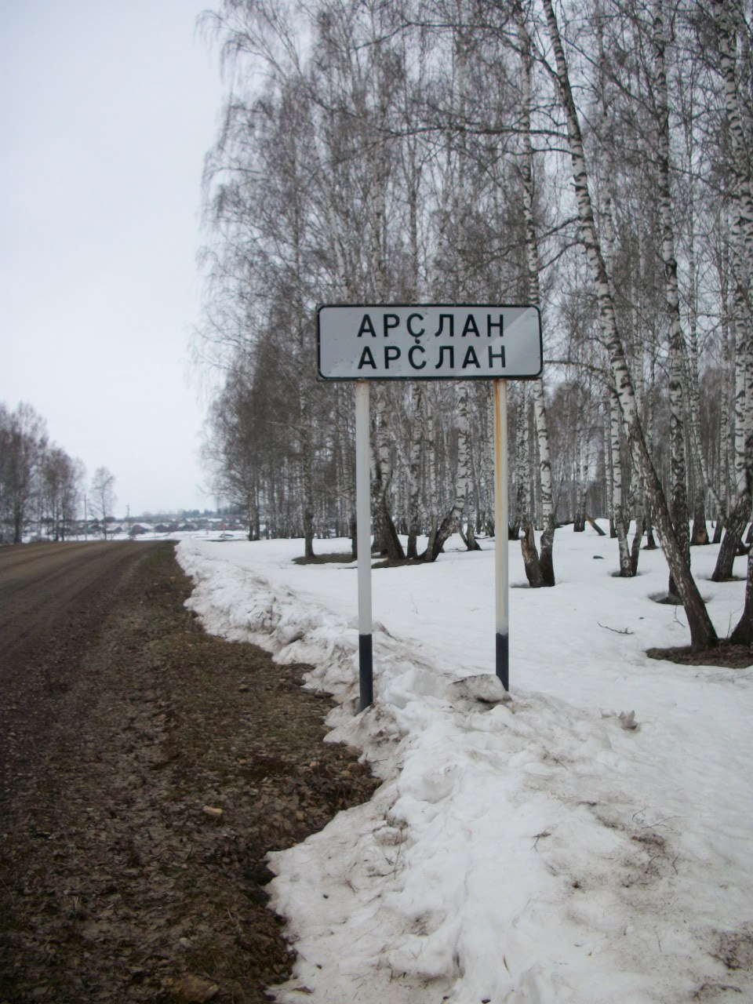

Slide 6
Параметры бюджета сельского поселения Арслановский сельсовет муниципального района
Кигинский район Республики Башкортостан, тыс. рублей
Наименование показателя | За 2019г. | За 2020год
 |  | уточненный план | исполнено | % исп. плана | % к 2019 году
налоговые и неналоговые доходы | 852,0 | 1192,6 | 1389,1 | 116,5% | 163,0%
безвозмездные поступления | 4645,1 | 7203,6 | 7202,7 | 100,0% | 155,1%
Итого доходов | 5497,1 | 8396,1 | 8591,8 | 156,3% | 156,3%
Итого расходов | 5525,5 | 8482,5 | 8448,7 | 99,6 | 152,9
Дефицит (-), профицит (+) | -28,4 | -86,4 | 143,1 | Х | Х
ДИНАМИКА ПОСТУПЛЕНИЯ ДОХОДОВ В БЮДЖЕТ СЕЛЬСКОГО ПОСЕЛЕНИЯ АРСЛАНОВСКИЙ СЕЛЬСОВЕТ КИГИНСКОГО РАЙОНА

Slide 7
ДОЛЯ НАЛОГОВЫХ И НЕНАЛОГОВЫХ ДОХОДОВ В ОБЩЕМ ОБЪЕМЕ СОБСТВЕННЫХ ДОХОДОВ БЮДЖЕТА сельского поселения Арслановский сельсовет муниципального района КИГИНСКИЙ РАЙОН РЕСПУБЛИКИ БАШКОРТОСТАН
ОСНОВНЫЕ ИСТОЧНИКИ ДОХОДОВ БЮДЖЕТА сельского поселения Арслановский сельсовет муниципального района КИГИНСКИЙ РАЙОН РЕСПУБЛИКИ БАШКОРТОСТАН НА 2020ГОД

Slide 8
Виды межбюджетных трансфертов
Дотации
(дар, пожертвование)
Предоставляются на безвозвратной основе на первоочередные расходы без установления конкретных целей использования
Субвенции
(«приходить на помощь»)
Предоставляются на финансирование «переданных» полномочий другим публично-правовым образованиям
Субсидии
(«поддержка»)
Предоставляются на условиях долевого софинансирования расходов других бюджетов
Иные межбюджетные трансферты
Носят безвозмездный и безвозвратный характер

Slide 9
Прогнозируемый объем безвозмездных поступлений в бюджет сельского поселения Арслановскийсельсовет муниципального районаКигинский район Республики Башкортостан
Наименование показателя | 2020год Решение 4-6-2 26.12.2019г. | 2021 год |  | 2022 год |  | 2023 год проект
 |  | Решение 4-6-2 26.12.2019г | проект | РРешение 4-6-2 26.12.2019г | проект
Общий объем безвозмездных поступлений, тыс. рублей | 2780,6 | 2576,6 | 2711,8 | 2583,2 | 2217,3 | 2003,9
Доля общего объема безвозмездных поступлений в общем объеме доходов, % | 78,3 | 76,8 | 77,8 | 76,8 | 74,1 | 72,1
Прирост (снижение) к предыдущему году, тыс.рублей | х | х | -68,8 | х | -494,5 | -213,4
Прирост (снижение) к предыдущему году, % | х | х | -2,5 | х | -18,2 | -9,6
Дотация – 1848,0 тыс.руб.
Иные межбюджетные трансферты –
5103,7
Субвенция
251,0
тыс.руб.
Безвозмездные поступления в бюджет СП на 2020год – 7202,7 тыс. руб или 83,8 %

Slide 10
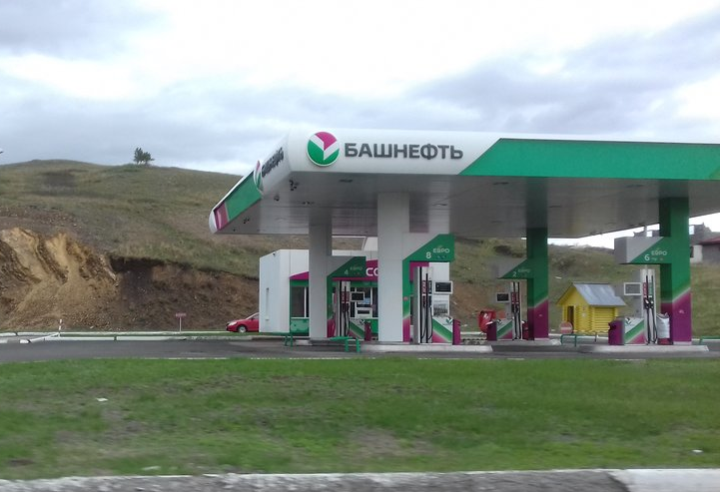
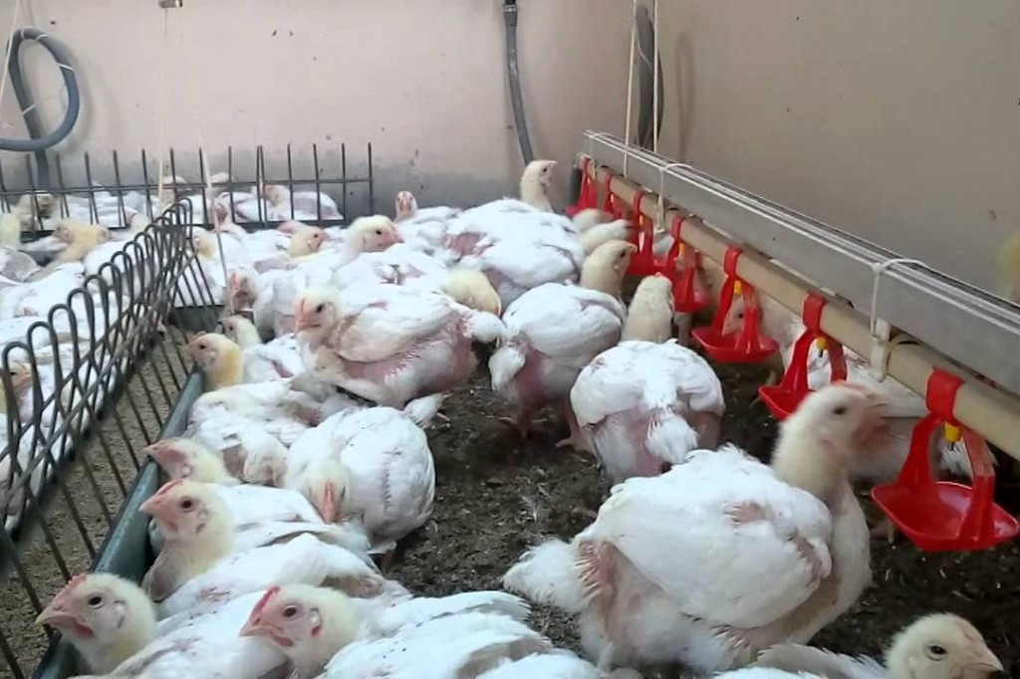
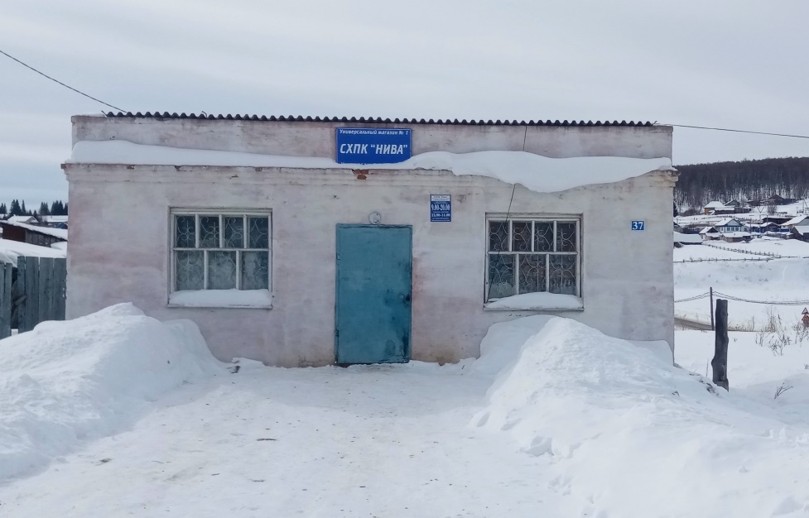
ТОП-10 налогоплательщиков сельского поселения Арслановский сельсовет
муниципального района
Кигинский район Республики Башкортостан за 2020 год
МОБУ СОШ с. Арсланово ООО «БиоТехТугузлы»
СХПК «Нива»
ИП Валиуллин
ИП Алимбаев АО «РН-Карт» ГУСП «МТС Центральная»
ООО «Поллетпром»
ООО «РБ-Форест»
ИП Сибагатуллин
ИП Садретдинов А.Т.

Slide 11
СТРУКТУРА РАСХОДОВ БЮДЖЕТА сельского поселения Арслановский сельсовет на 2021-2023 ГОДЫ (тыс.руб.)
Функциональная структура расходов | отчет на 2018 год, тыс. рублей | отчет на 2019 год, тыс. рублей | отчет на 2020 год, тыс. рублей | Проект на 2021 год, тыс. рублей | Проект на 2022год, тыс. рублей | Проект на 2023год, тыс. рублей
1 | 2 | 3 | 4 | 5 | 6 | 7
ОБЩЕГОСУДАРСТВЕННЫЕ ВОПРОСЫ | 2255,7 | 2511,0 | 2682,0 | 2544,1 | 2479,3 | 2324,1
Функционирование законодательных (представительных) органов государственной власти и представительных органов муниципальных образований | 680,4 | 882,3 | 985,8 | 760,0 | 760,0 | 760,0
Функционирование Правительства Российской Федерации, высших исполнительных органов государственной власти субъектов Российской Федерации, местных администраций | 1575,3 | 1628,7 | 1696,3 | 1779,1 | 1714,3 | 1559,1
Резервные фонды |  |  |  | 5,0 | 5,0 | 5,0
НАЦИОНАЛЬНАЯ ОБОРОНА | 198,8 | 215,8 | 251,0 | 266,8 | 271,3 | 280,9
Мобилизационная и вневойсковая подготовка | 198,8 | 215,8 | 251,0 | 266,8 | 271,3 | 280,9
НАЦИОНАЛЬНАЯ БЕЗОПАСНОСТЬ И ПРАВООХРАНИТЕЛЬНАЯ ДЕЯТЕЛЬНОСТЬ | 126,9 | 129,6 | 202,4 | 162,0 | 152,0 | 22,0
Обеспечение пожарной безопасности | 124,9 | 127,6 | 200,4 | 160,0 | 150,0 | 20,0
Другие вопросы в области национальной безопасности и правоохранительной деятельности | 2,0 | 2,0 | 2,0 | 2,0 | 2,0 | 2,0
НАЦИОНАЛЬНАЯ ЭКОНОМИКА | 321,8 | 1452,4 | 1764,7
Дорожное хозяйство (дорожные фонды) | 321,8 | 1452,4 | 1764,7
ЖИЛИЩНО-КОММУНАЛЬНОЕ ХОЗЯЙСТВО | 428,2 | 713,3 | 3342,1 | 500,0
Жилищное хозяйство
Коммунальное хозяйство | 50,0 | 341,4 | 221,0
Благоустройство | 378,2 | 372,0 | 3121,2 | 500,0
Другие вопросы в области жилищно-коммунального хозяйства
ОХРАНА ОКРУЖАЮЩЕЙ СРЕДЫ |  | 493,8 | 200,0
Другие вопросы в области охраны окружающей среды |  | 493,8 | 200,0
СОЦИАЛЬНАЯ ПОЛИТИКА | 14,9 | 9,4 | 6,3 | 14,9
Пенсионное обеспечение | 14,9 | 9,4 | 6,3 | 14,9
УСЛОВНО УТВЕРЖДЕННЫЕ РАСХОДЫ |  |  |  |  | 74,8 | 139,
ИТОГО РАСХОДОВ | 3346,4 | 8448,7 | 5525,5 | 3487,8 | 2992,3 | 2780,9

Slide 12
Параметры бюджета сельского поселения Арслановский сельсовет муниципального района Кигинский район Республики Башкортостан, по расходам тыс. рублей
год | Уточненный план тыс. руб. | Исполнение тыс. руб. | % исполнения | Численность (населения) | Расходы на 1 жителя тыс. руб./ человека
2018 | 3346,4 | 3346,4 | 100 | 1860 | 1799
2019 | 2534,9 | 2511,0 | 99,1 | 1833 | 1370
2020 | 8452,5 | 8448,7 | 101,1 | 1813 | 4660

Slide 13
Структура расходов бюджета СП Арслановский сельсовет МР Кигинский район РБ за 2020 году, тыс. руб.

Slide 14
Расходы бюджета сельского поселения Арслановскийсельсовет муниципального районаКигинский район Республики
Башкортостан на общегосударственные вопросы в 2018-2023 годах, тыс. рублей
Функциональная структура расходов | отчет на 2018 год, тыс. рублей | отчет на 2019 год, тыс. рублей | отчет на 2020 год, тыс. рублей | Проект на 2021 год, тыс. рублей | Проект на 2022год, тыс. рублей | Проект на 2023год, тыс. рублей
1 | 5 | 6 | 7 | 8 | 9 | 10
ОБЩЕГОСУДАРСТВЕННЫЕ ВОПРОСЫ | 2255,8 | 2534,9 | 2682,0 | 2544,1 | 2544,1 | 2544,1
Функционирование высшего должностного лица субъекта Российской Федерации и муниципального образования | 680,4 | 882,3 | 985,8 | 760,0 | 760,0 | 760,0
Функционирование Правительства Российской Федерации, высших исполнительных органов государственной власти субъектов Российской Федерации, местных администраций | 1575,4 | 1652,5 | 1696,3 | 1779,1 | 1779,1 | 1779,1
Резервные фонды |  |  |  | 5,0 | 5,0 | 5,0

Slide 15
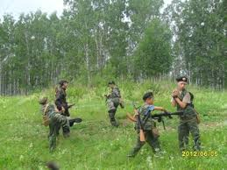
Расходы бюджета сельского поселения Арслановский сельсовет муниципального района Кигинский район Республики
Башкортостан на национальную оборону и национальную безопасность
в 2018-2023 годах, тыс. рублей
, | отчет на 2018 год, тыс. рублей | отчет на 2019 год, тыс. рублей | ожид на 2020 год, тыс. рублей | Проект на 2021 год, тыс. рублей | Проект на 2022год, тыс. рублей | Проект на 2023год, тыс. рублей
1 | 5 | 6 | 7 | 8 | 9 | 10
НАЦИОНАЛЬНАЯ ОБОРОНА | 198,8 | 215,8 | 251,0 | 266,8 | 271,3 | 280,9
Мобилизационная и вневойсковая подготовка | 198,8 | 215,8 | 251,0 | 266,8 | 271,3 | 280,9
НАЦИОНАЛЬНАЯ БЕЗОПАСНОСТЬ И ПРАВООХРАНИТЕЛЬНАЯ ДЕЯТЕЛЬНОСТЬ | 126,9 | 129,7 | 202,4 | 162,0 | 162,0 | 162,0
Обеспечение пожарной безопасности | 124,9 | 127,7 | 200,4 | 160,0 | 160,0 | 160,0
Другие вопросы в области национальной безопасности и правоохранительной деятельности | 2,0 | 2,0 | 2,0 | 2,0 | 2,0 | 2,0

Slide 16
Расходы бюджета сельского поселения Арслановский сельсовет муниципального района Кигинский район Республики
Башкортостан на национальную экономику в 2018-2023 годах, тыс. рублей
«Национальная экономика» - по этому разделу отражаются расходы на ремонт и содержание дорог общего пользования , муниципальный Дорожный фонд
Функциональная структура расходов | отчет на 2018 год, тыс. рублей | отчет на 2019 год, тыс. рублей | ожид на 2020 год, тыс. рублей | Проект на 2021 год, тыс. рублей | Проект на 2022год, тыс. рублей | Проект на 2023год, тыс. рублей
1 | 5 | 6 | 7 | 8 | 9 | 10
НАЦИОНАЛЬНАЯ ЭКОНОМИКА | 321,8 | 1748,5 | 1764,7
Дорожное хозяйство (дорожные фонды) | 321,8 | 1748,5 | 1764,7

Slide 17
Расходы бюджета сельского поселения Арслановский сельсовет муниципального района Кигинский район Республики
Башкортостан на жилищно-коммунальное хозяйство
в 2018-2023 годах, тыс. рублей
Функциональная структура расходов | отчет на 2018 год, тыс. рублей | отчет на 2019 год, тыс. рублей | ожид на 2020 год, тыс. рублей | Проект на 2021 год, тыс. рублей | Проект на 2022год, тыс. рублей | Проект на 2023год, тыс. рублей
1 | 5 | 6 | 7 | 8 | 9 | 10
ЖИЛИЩНО-КОММУНАЛЬНОЕ ХОЗЯЙСТВО | 428,2 | 713,3 | 3342,1 | 500,0
Жилищное хозяйство
Коммунальное хозяйство | 50,0 | 341,3 | 221,0 | 500,0
Благоустройство | 378,2 | 372,0 | 3121,2
ОХРАНА ОКРУЖАЮЩЕЙ СРЕДЫ |  | 493,8 | 200,0
Другие вопросы в области охраны окружающей среды |  | 493,8 | 200,0

Slide 18
Расходы бюджета сельского поселения Арслановский сельсовет муниципального района Кигинский район Республики
Башкортостан на социальную политику в 2018-2023 годах, тыс. рублей
Функциональная структура расходов | отчет на 2018 год, тыс. рублей | отчет на 2019 год, тыс. рублей | ожид на 2020 год, тыс. рублей | Проект на 2021 год, тыс. рублей | Проект на 2022год, тыс. рублей | Проект на 2023год, тыс. рублей
1 | 5 | 6 | 7 | 8 | 9 | 10
СОЦИАЛЬНАЯ ПОЛИТИКА | 14,9 | 9,4 | 6,3 | 14,9 | 14,9 | 14,9
Пенсионное обеспечение | 14,9 | 9,4 | 6,3 | 14,9 | 14,9 | 14,9

Slide 19
Общественно значимые проекты
Реализация программы поддержки местных инициатив (ППМИ)
В Республике Башкортостан с 2014 года при участии Всемирного банка реализуется программа поддержки местных инициатив (ППМИ) населения и органов местного самоуправления по развитию социальной и коммунальной инфраструктуры (Меморандум о взаимопонимании между Правительством Башкортостана и Всемирным банком был подписан 22 мая 2013 г. на Инвестиционном форуме Euromoney, далее состоялся ряд переговоров, в частности, в рамках Петербургского экономического форума-2013). Проект по поддержке местных инициатив - это механизм, позволяющий объединить ресурсы республиканского бюджета, бюджетов муниципалитетов, финансовые ресурсы местных сообществ и направить их на решение социально-важных проблем.
Опыт внедрения ППМИ в республике был осуществлен на территории 7 районов Зауралья - Абзелиловском, Баймакском, Бурзянском, Зианчуринском, Зилаирском, Учалинском, Хайбуллинском. В 2014-2015 годах из бюджета республики было направлено по 60,0 млн. рублей на финансирование 69 и 99 проектов соответственно.
Данный проект показал свою высокую эффективность, как в части расходования бюджетных средств, так и качества выполненных работ. Местные жители участвуют от стадии принятия самого решения о строительстве (ремонте, реконструкции) объекта до контроля качества предоставления услуг и использования финансовых средств. Это позволяет выявить реальные потребности населения и оперативно решать наиболее острые проблемы, такие как: организация коммунальной и бытовой инфраструктуры, ремонт автомобильных дорог местного значения, обеспечение первичных мер пожарной безопасности, создание условий для организации досуга населения, культурного, физкультурного, библиотечного обслуживания, организация благоустройства территории поселения, включая освещение улиц и озеленение территории, содержание мест захоронения поселения.
При реализации ППМИ в РБ программа приобрела характерные только для республики черты - при выборе проекта принимаются любые дополнительные материалы и документы, подтверждающие актуальность проблемы. Например, такими документами могут быть результаты творческих народных конкурсов - презентации, детские поделки, рисунки, частушки, сочинения. Интересными новациями в конкурсной процедуре можно считать следующие критерии оценки заявки: роль любых СМИ и публикаций в процессе отбора актуальной проблемы и разработки заявки, введение гибкой шкалы оценки разных видов и объема местного вклада. Таким образом, создается сильная мотивация для местных глав, местного бизнеса и населения к совместному участию и софинансированию проектов. Характерно, что необычайно высокую активность продемонстрировало местное бизнес-сообщество. По общему объему привлеченных внебюджетных средств (23%) в 2014 году республика вошла в число лидеров проекта среди субъектов Российской Федерации.
Таким образом, проект в республике является не только механизмом повышения эффективности использования бюджетных средств в сфере развития объектов социальной инфраструктуры, но и новой государственной технологией по работе с местными сообществами. Наш район участвует в реализации данной Программы с 2016 года.За это время реализовано проектов на общую сумму 18,0 млн.рублейТ.ак в 2016 году участвовали в ППМИ в нашем районе 9 проектов, и все они выиграли. Вы вместе отремонтировали сельские дома культуры, детские и спортивные площадки, пожарное депо. В 2017 году выиграли только 2 проекта в Еланлинском и Ибраевском сельских поселениях. А 2018 и 2019 годы для нашего района тоже весьма удачный: конкурсный отбор прошли все девять проектов! На сегодняшний день все они реализованы: проведены замена окон в четырех школах и в одном дошкольном учреждении, в одной школе произведен капитальный ремонт кровли, в пяти учреждениях культуры сделан капитальный ремонт и в одном приобретено музыкальное оборудование, приобретен один колесный трактор и навесное оборудование к нему, в трех населенных пунктах произведен капитальный ремонт ограждения кладбищ, установлена детская площадка.

Slide 20
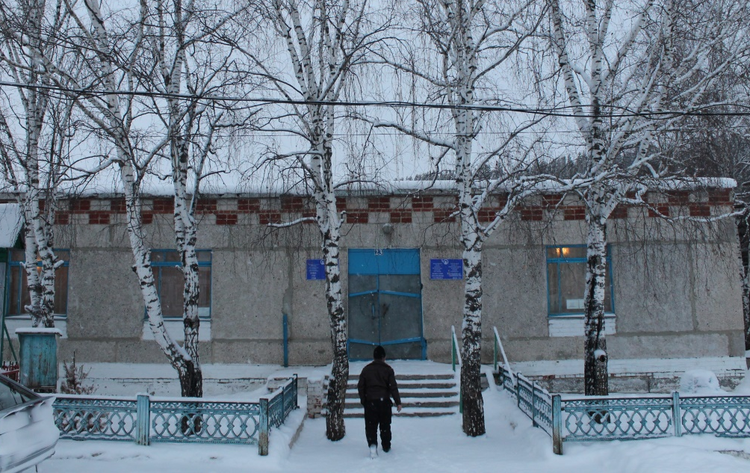
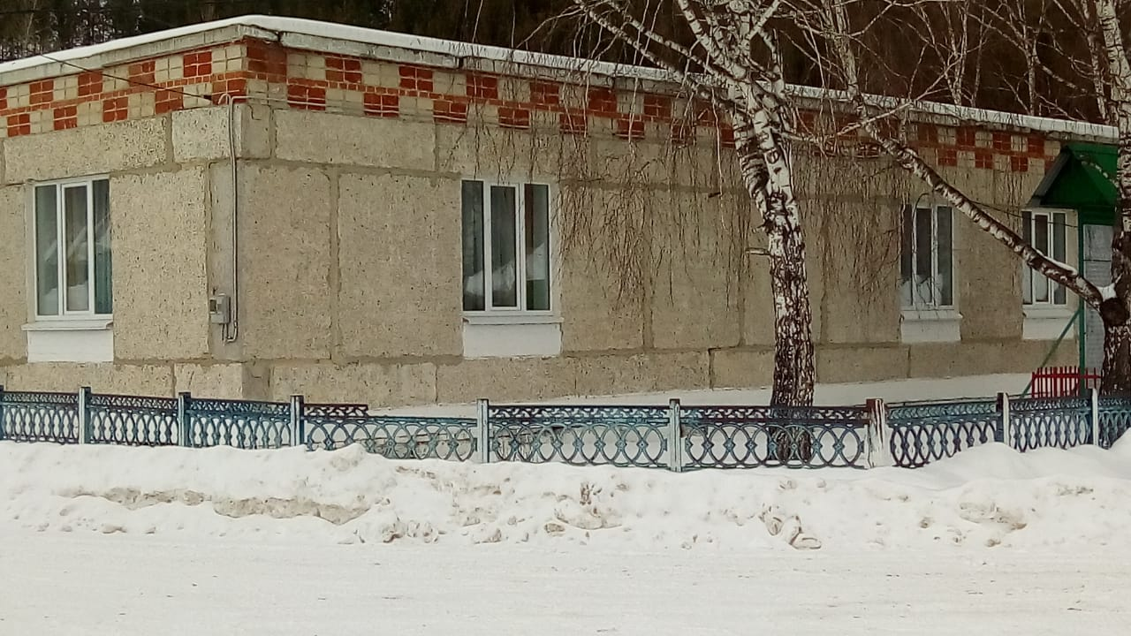
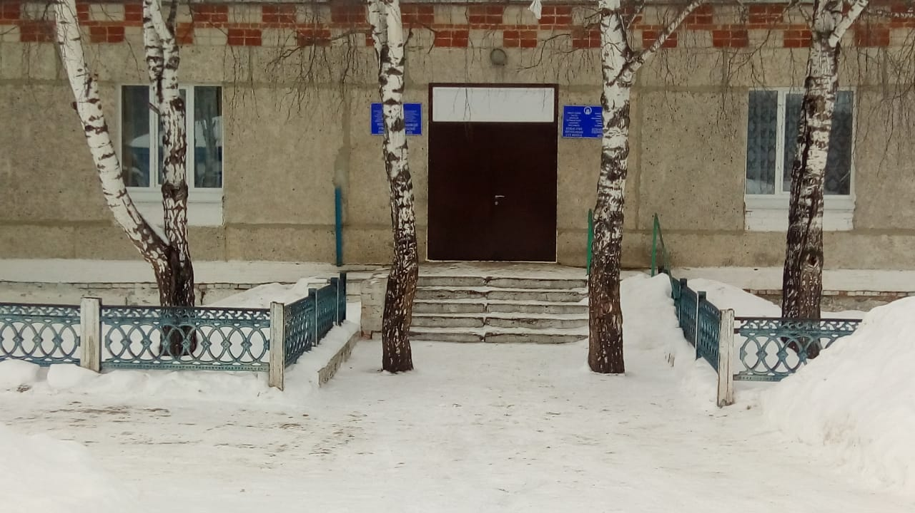
Проекты, направленные на развитие инфраструктуры
в 2019 году
Арслановский сельсовет | Капитальный ремонт оконных проемов в здании филиала Муниципального бюджетного учреждения культуры "Районный Дом культуры сельского поселения Арслановскийсельсовет муниципального районаКигинский район Республики Башкортостан" Кулбаковский сельский клуб,расположенного по адресу:452507,Республика Башкортостан , Кигинский район, д.Кулбаково, ул.Мира,д.23. | 153,20
до
после
после

Slide 21
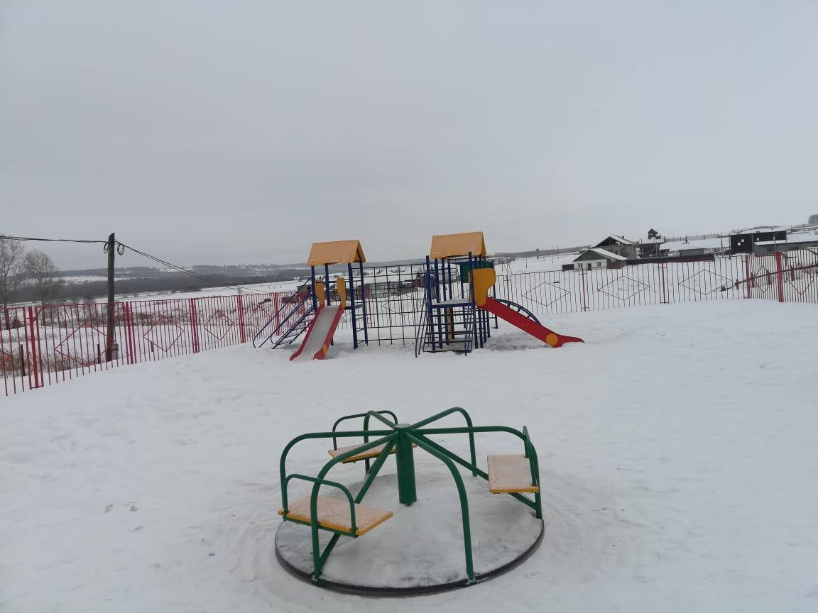
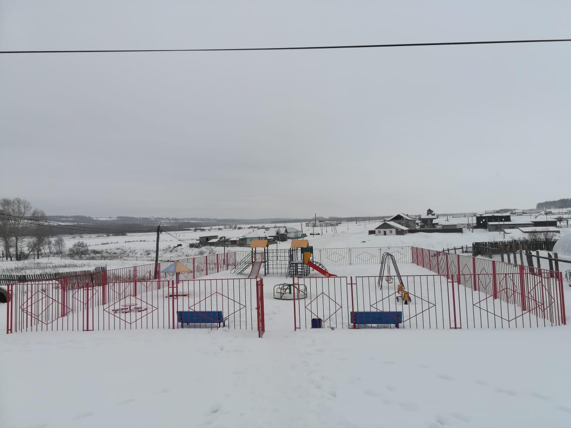
Проекты, направленные на развитие инфраструктуры
в 2020 году
 | Наименование обьекта | Полная стоимость
Арслановский сельсовет | Приобретение и установка детской площадки д.Тугузлы сельского поселения Арслановский сельсовет сельского поселения Арслановскийсельсовет муниципального районаКигинский район Республики Башкортостан,расположенного по адресу:452511,РБ, Кигинский район, д.Тугузлы, ул.Саветская,32 | 650,00
ИТОГО |  | 5 623,380

Slide 22
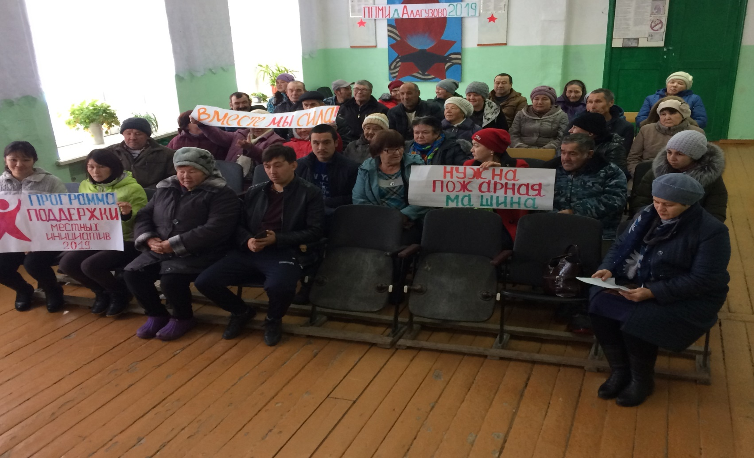
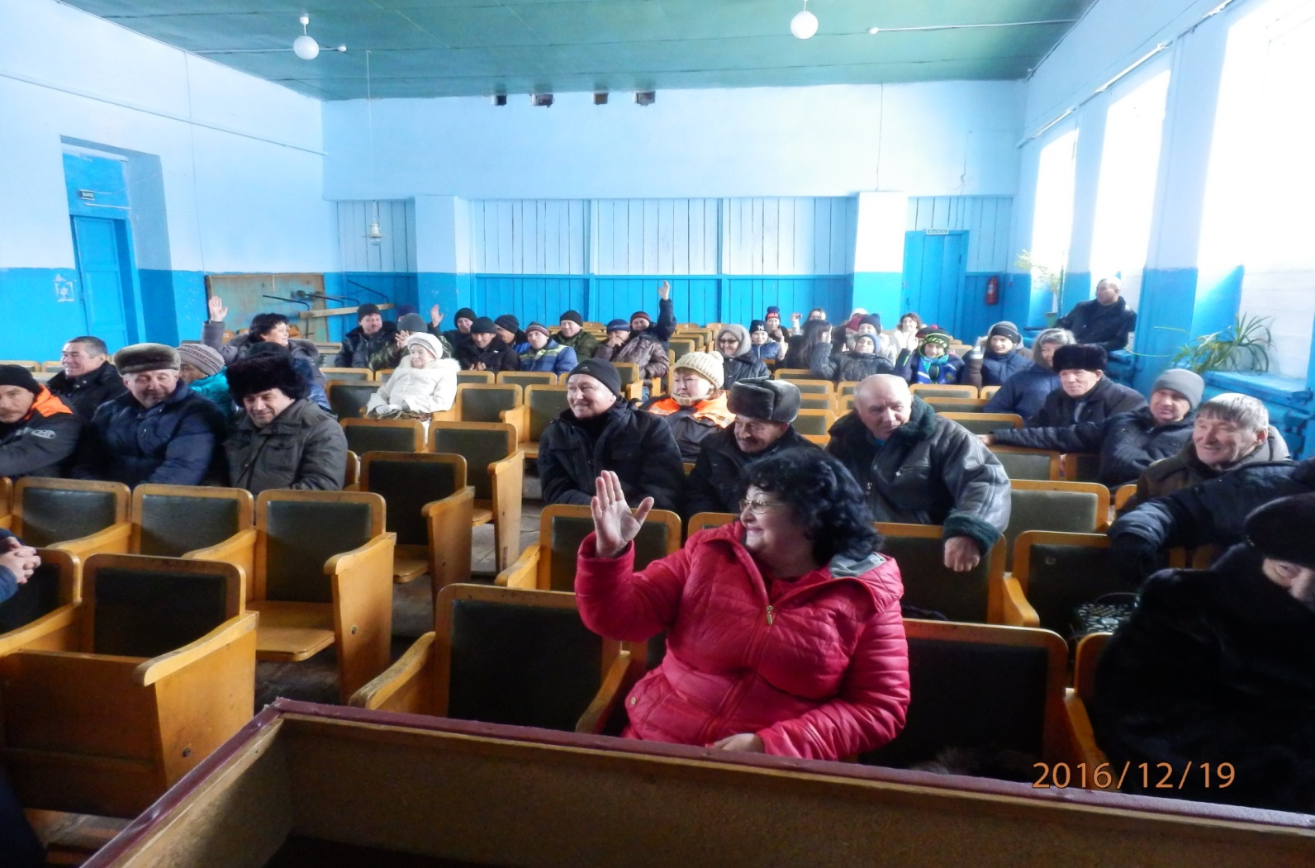
Проекты, направленные на развитие инфраструктуры

Slide 23
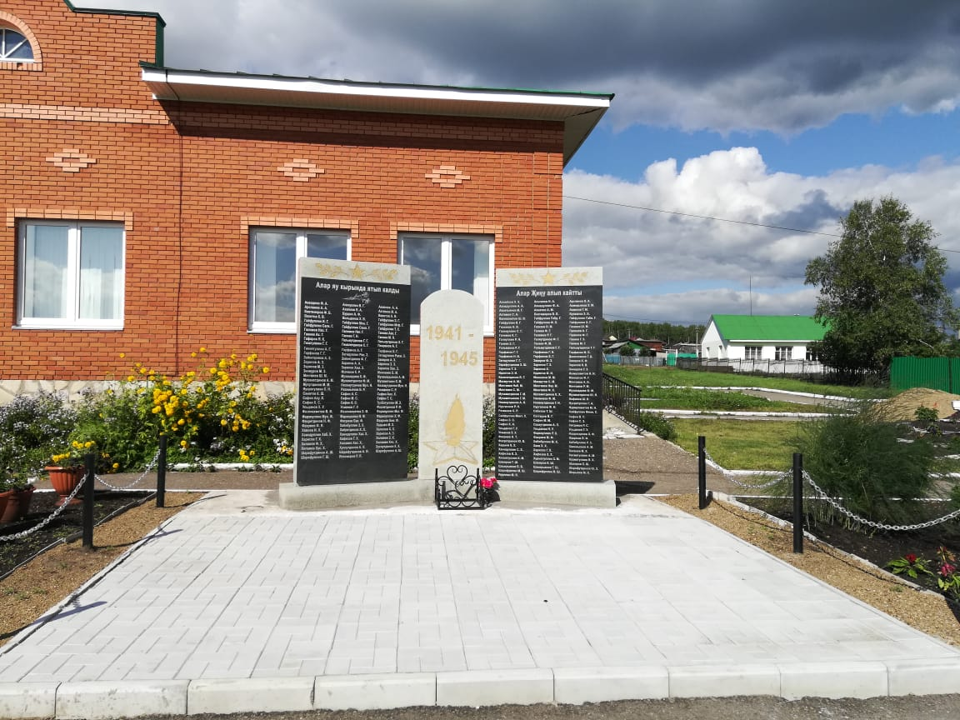
Общественно значимые проекты
Изготовление мемориальных плит к обелиску участникам Великой Отечественной войны 1941-1945 г в д.Тугузлы
33

Slide 24
Расходы бюджета сельского поселения Арслановский сельсовет муниципального района Кигинский район Республики Башкортостан на исполнение муниципальных программ и непрограммных направлений деятельности за 2019-2023 годы, тыс. рублей
Код целевой статьи | Наименование муниципальным программам | Отчет за 2019 год, тыс. рублей | Отчет за 2020 год, тыс. рублей | Проект на 2021 год, тыс. рублей | Проект на 2022 год, тыс. рублей | Проект на 2023 год, тыс. рублей
1 | 2 | 3 | 4 | 5 | 6 | 7
20,0.00.00000 | Муниципальная программа " Обеспечение первичных мер пожарной безопасности в сельском поселении Арслановский сельсовет муниципального района Кигинский район Республики Башкортостан" | 127,7 | 200,4 | 160,0 | 150,0 | 20,0
21.0.00.00000 | Муниципальная программа «Благоустройство территории сельского поселения Арслановский сельсовет муниципального района Кигинский район Республики Башкортостан" | 2659,5 | 5306,9 | 500,0
23.0.00.00000 | муниципальная программа « Развитие муниципальной службы в сельском поселении Арслановский сельсовет муниципального района Кигинский район Республики Башкортостан" | 2736,3 | 2939,3 | 2820,8 | 2760,5 | 2614,9
27.0.00.00000 | Муниципальная программа « Профилактика терроризма и экстремизма в сельском поселении Арслановский сельсовет муниципального района Кигинский район Республики Башкортостан | 2,0 | 2,0 | 2,0 | 2,0 | 2,0
ИТОГО ПО МУНИЦИПАЛЬНЫМ ПРОГРАММАМ |  | 5525,5 | 8848,7 | 3482,8 | 2912,5 | 2636,9

Slide 25
Муниципальная программа
«ОБЕСПЕЧЕНИЕ ПЕРВИЧНЫХ МЕР ПОЖАРНОЙ БЕЗОПАСНОСТИ НА ТЕРРИТОРИИ СЕЛЬСКОГО ПОСЕЛЕНИЯ АРСЛАНОВСКИЙ СЕЛЬСОВЕТ МУНИЦИПАЛЬНОГО РАЙОНА КИГИНСКИЙ РАЙОН РЕСПУБЛИКИ БАШКОРТОСТАН
Утверждена распоряжением главы сельского поселения Арслановский сельсовет муниципального районаКигинский район Республики Башкортостан от 16 февраля 2018 года №. 11,
Ответственный исполнитель муниципальной программы – Администрация сельского поселения Арслановски йсельсовет муниципального района Кигинский район Республики Башкортостан.
Цели муниципальной программы :
-качественное повышении уровня защищенности населения и объектов экономики от пожаров.
Задачи муниципальной программы :
-реализация первичных мер пожарной безопасности, направленных на предупреждение пожаров на территории сельского поселения;
-создание условий для безопасности людей и сохранности имущества от пожаров;
- принятие мер для спасения людей и имущества при пожаре ;
- создание условий для привлечения населения к мероприятиям по предупреждению и тушению пожаров.

Slide 26
Муниципальная программа
«Развитие муниципальной службы в сельском поселении Арслановский сельсовет муниципального района Кигинский район Республики Башкортостан»
Утверждена распоряжением главы сельского поселения Арслановский сельсовет муниципального района Кигинский район Республики Башкортостан от 16 февраля 2018 года № 13 .
Ответственный исполнитель муниципальной программы - Администрация сельского поселения Арслановский сельсовет муниципального района Кигинский район Республики Башкортостан.
Цель муниципальной программы - Создание механизмов развития муниципальной службы как ключевого ресурса повышения эффективности муниципального управления: создание профессиональной, конкурентоспособной,
ориентированной на интересы населения, открытой муниципальной службы, направленной на решение вопросов местного значения, с учетом исторических и иных местных традиций
Задачи муниципальной программы :
1.Обеспечение взаимосвязи гражданской службы и муниципальной службы;
2.Повышение доверия граждан к муниципальной службе, обеспечение открытости и прозрачности муниципальной службы;
3.Совершенствование правовой основы муниципальной службы;
4.Формирование системы мониторинга общественного мнения об эффективности муниципальной службы и результативности профессиональной служебной деятельности муниципальных служащих;
5.Развитие механизма предупреждения коррупции, выявления и разрешения конфликта интересов на муниципальной службе;
6.Упорядочение и конкретизация полномочий муниципальных служащих, закрепленных в должностных инструкциях;
7.Совершенствование системы и структуры органов местного самоуправления, создание механизмов общественного контроля за их деятельностью;
8.Выработка оптимальной системы взаимодействия институтов гражданского общества и средств массовой информации с органами местного самоуправления, исключающей возможность неправомерного вмешательства в деятельность муниципальных служащих;
наименование целевых индикаторов муниципальной программы | 2017год отчет |  | 2018 год отчет |  | 2019год отчет |  | 2020год оценка | проект
 | план | факт | план | факт | план | факт |  | 2021 г | 2022г | 2023 г
доля муниципальных служащих, прошедших повышение квалификации относительно количества муниципальных служащих, которым подлежит пройти повышение квалификации, % | 10 | 10 | 10 | 10 | 10 | 10 | 10 | 10 | 10 | 10
доля муниципальных служащих соблюдающих запреты и ограничения, направленные на предупреждение коррупции , % | 100 | 100 | 100 | 100 | 100 | 100 | 100 | 100 | 100 | 100
доля участия муниципальных служащих в проведении семинаров-совещаний, видеоконференций по актуальным проблемам применения законодательства в сфере муниципальной службы, % | 100 | 100 | 100 | 100 | 100 | 100 | 100 | 100 | 100 | 100
доля размещенных муниципальных нормативно-правовых актов в сфере муниципальной службы на официальном сайте органа местного самоуправления от общего количества , подлежащего размещению,% | 100 | 100 | 100 | 100 | 100 | 100 | 100 | 100 | 100 | 100
 | 100 | 100 | 100 | 100 | 100 | 100 | 100 | 100 | 100 | 100
 | 100 | 100 | 100 | 100 | 100 | 100 | 100 | 100 | 100 | 100
организация выборов в представительный орган муниципального образования на всех участках избирательных комиссий,% | 100 | 100 | 100 | 100 | 100 | 100 | 100 | 100 | 100 | 100
организация первичного воинского учета в сельских поселениях, на территориях где отсутствуют военные комиссариаты от общего количества сельских поселений,% | 100 | 100 | 100 | 100 | 100 | 100 | 100 | 100 | 100 | 100

Slide 27
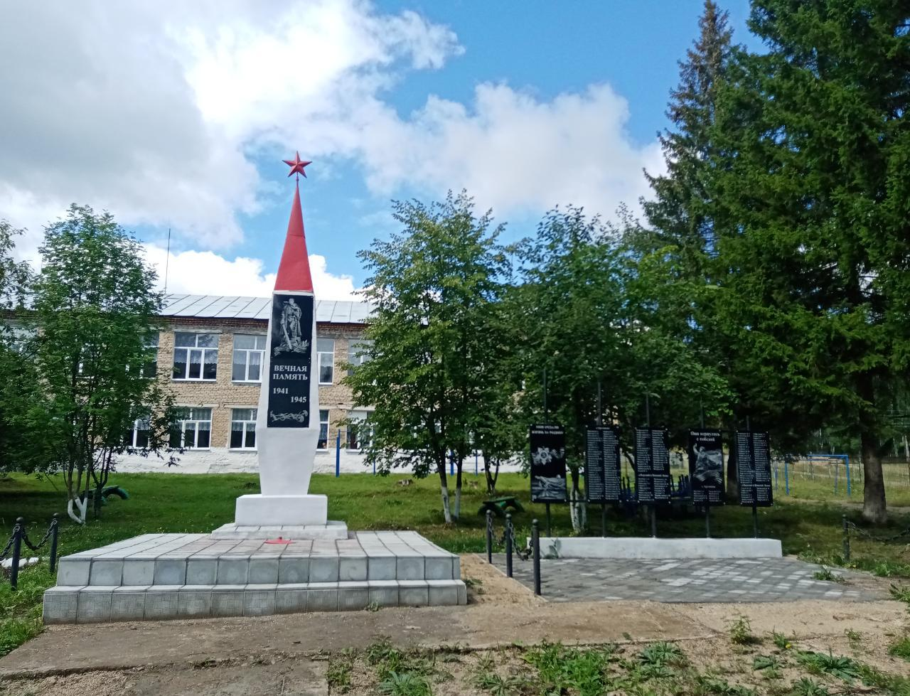
Муниципальная программа
«БЛАГОУСТРОЙСТВОР ТЕРРИТОРИИ СЕЛЬСКОГО ПОСЕЛЕНИЯ АРСЛАНОВСКИЙ СЕЛЬСОВЕТ МУНИЦИПАЛЬНОГО РАЙОНА КИГИНСКИЙ РАЙОН РЕСПУБЛИКИ БАШКОРТОСТАН
Утверждена распоряжением главы сельского поселения Арслановский сельсовет муниципального района Кигинский район Республики Башкортостан от 16 февраля 2018 года №. 12,
Ответственный исполнитель муниципальной программы – Администрация сельского поселения Арслановский сельсовет муниципального района Кигинский район Республики Башкортостан.
Цели муниципальной программы :
Совершенствование системы комплексного благоустройства сельского поселения Арслановский сельсовет муниципального района Кигинский район Республики Башкортостан
-Повышение уровня внешнего благоустройства и санитарного содержания населенных пунктов сельского поселения Арслановский сельсовет муниципального района Кигинский район Республики Башкортостан
.
Задачи муниципальной программы :
. -организация взаимодействия между предприятиями, организациями и учреждениями при решении вопросов благоустройства территории поселения.
-приведение в качественное состояние элементов благоустройства.
-привлечение жителей к участию в решении проблем благоустройства.
- восстановить и реконструкция уличное освещение, установкой светильников в населенных пунктах;

Slide 28
Муниципальная программа
«Профилактика правонарушений и усиление борьбы с преступностью в сельском поселении Арслановский сельсовет муниципального района Кигинский район»
Утверждена распоряжением главы сельского поселения Арслановский сельсовет муниципального района Кигинский район Республики Башкортостан от 21 февраля 2018 года №. 15,
Ответственный исполнитель муниципальной программы – Администрация сельского поселения Арслановский сельсовет муниципального района Кигинский район Республики Башкортостан.
Цели муниципальной программы :
Обеспечение общественной безопасности и правопорядка на территории сельского поселения Арслановский сельсовет муниципального района Кигинский район Республики Башкортостан
.
Задачи муниципальной программы :
снижение уровня преступности и стабилизация криминогенной обстановки на территории сельского поселения Арслановский сельсовет муниципального района Кигинский район Республики Башкортостан;
развитие системы социальной профилактики правонарушений, направленной, прежде всего на борьбу с пьянством и алкоголизмом, безнадзорностью и беспризорностью несовершеннолетних, незаконной миграцией

Slide 29
Администрация сельского поселения Арслановский сельсовет МР Кигинский район РБ
Индекс: 452507
с. Арсланово
Улица: Кирова
Дом: 16
Телефон: +7 (34748) 3-42-49
E-mail: kigi-arslan.ru

